Slide 1


Practico power point
NOMBRE Y APELLIDO: Camila Alonso
TEMA: Power Point
COLEGIO: Colegio del prado
CURSO: 1º A

Slide 2
Definición de Power Point y su utilidad
Es un programa diseñado para hacer presentaciones prácticas con texto esquematizado, fácil de entender, animaciones de texto e imágenes, imágenes prediseñadas o importadas desde imágenes de la computadora. Se le pueden aplicar distintos diseños de fuente, plantilla y animación.

Slide 3


Slide 4
Características mas importantes de power point
El uso de imágenes prediseñadas.
Opción de personalización, esto te permitirá darle tu propio toque a cada presentación que realices.
Cuenta con excelente herramientas para la modalidad de presentación y animación.
Importar hojas de cálculo, te ayudará a presentar tus informes.
Presentaciones de Google.

Slide 5
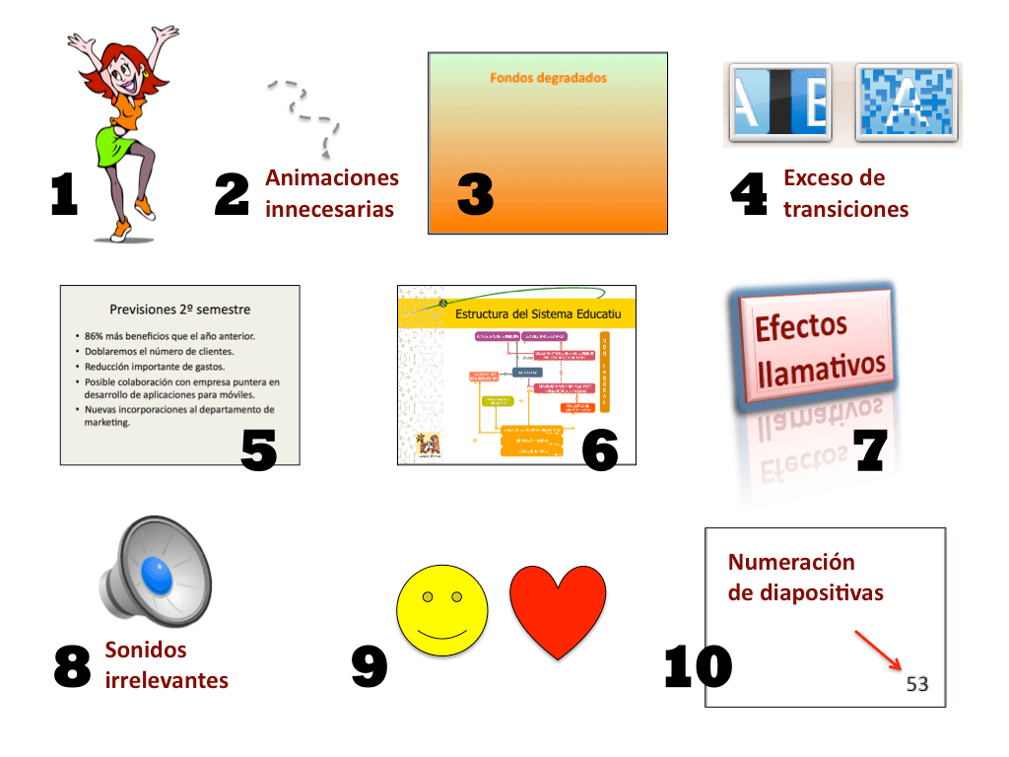

Slide 6
Elementos de power póint
.
Panel de diapositiva: Aquí puedes ver y editar la diapositiva seleccionada en el panel de navegación de diapositivas.
Número de diapositiva: Puedes ver rápidamente el número de diapositivas que tiene la presentación y en cuál de ellas estás trabajando.
Notas: Cuando hagas clic en esta opción podrás agregar notas en la diapositiva que te pueden ayudar cuando estés realizando tu presentación en público.
Animaciones: Para destacar un elemento introducido en la diapositiva Power Point ofrece diferentes animaciones. Este recurso ayuda a hacer más dinámicas las presentaciones. Existen 3 tipos diferentes de animaciones, de entrada, de salida y de énfasis. Todas ellas se pueden controlar y que aparezcan automáticamente, al hacer click o después de la anterior.

Slide 7
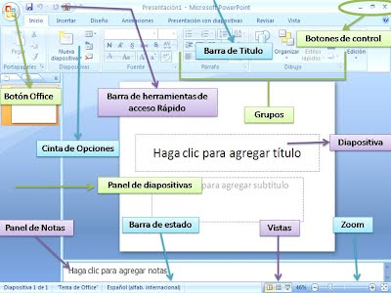

Slide 8
Tipos de vistas de power point
Vista normal.
Vista Clasificador de diapositivas.
Vista Página de notas.
Vista Esquema (disponible en PowerPoint 2016 para Mac versiones más recientes)
Vista Presentación con diapositivas.
Vista Moderador.

Slide 9
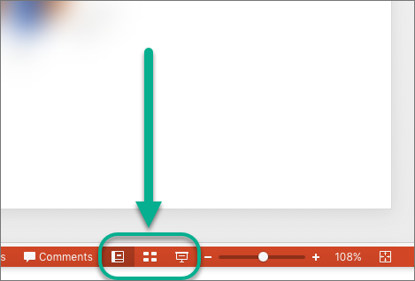

Slide 10
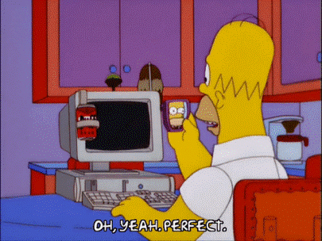
Animación
Las animaciones de PowerPoint son efectos visuales para los objetos en tu presentación. Las animaciones son usadas para traer objetos como texto, imágenes o gráficas dentro y fuera de tu diapositiva. PowerPoint va más allá de las imágenes fijas y te da muchas opciones para trabajar en tus proyectos.

Slide 11
Transición
La transición de diapositivas es el efecto visual que se reproduce al pasar de una diapositiva a la siguiente durante una presentación. Puede controlar la velocidad, agregar sonido y personalizar las propiedades de los efectos de transición.

Slide 12
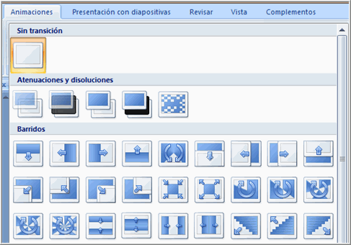

Slide 13
bibliografía
A: https://www.google.com/search?q=Definici%C3%B3n+de+Power+Point+y+su+utilidad&rlz=1C1MSIM_enAR997AR997&oq=Definici%C3%B3n+de+Power+Point+y+su+utilidad&aqs=chrome..69i57j33i22i29i30.2443j0j15&sourceid=chrome&ie=UTF-8
B:https://www.google.com/search?q=Caracteristicas+mas+importantes+de+power+point&rlz=1C1MSIM_enAR997AR997&ei=8vhmYsiDEojn1sQPkuK0gA4&ved=0ahUKEwjIxPzg-6_3AhWIs5UCHRIxDeAQ4dUDCA4&oq=Caracteristicas+mas+importantes+de+power+point&gs_lcp=Cgdnd3Mtd2l6EAwyBQgAEIAEOhQIABDqAhC0AhCKAxC3AxDUAxDlAkoECEEYAEoECEYYAFDDFVjDFWDTIWgBcAF4AIABYIgBYJIBATGYAQCgAQGgAQKwAQrAAQE&sclient=gws-wiz
C: C-https://claudiaelizabeth1986.blogspot.com/2019/10/que-es-power-point-y-sus-funciones.

Slide 14
D:https://www.google.com/search?q=tipos+de+vista+de+powerpoint&oq=TIPOS+DE+VISTA+DE+PO&aqs=chrome.0.0i512j69i57j0i512j0i22i30l3j0i10i22i30j0i22i30j0i10i22i30l2.7799j0j15&sourceid=chrome&ie=UTF-8
E:https://www.google.com/search?q=definici%C3%B3n+de+animaci%C3%B3n+en+powerpoint&ei=QABnYqWoIP-Q1sQP_6Ox6Ac&oq=definici%C3%B3n+de+animaci%C3%B3n+de+POWER&gs_lcp=Cgdnd3Mtd2l6EAEYADIICAAQFhAKEB4yBggAEBYQHjIGCAAQFhAeMgYIABAWEB4yBggAEBYQHjIGCAAQFhAeOgcIABBHELAD
https://www.google.com/search?q=definici%C3%B3n+de+trancision+en+powerpoint&ei=TABnYoi5DMr31sQPw4ySqA8&ved=0ahUKEwiIj6vigrD3AhXKu5UCHUOGBPUQ4dUDCA4&uact=5&oq=definici%C3%B3n+de+trancision+en+powerpoint&gs_lcp=Cgdnd3Mtd2l6EAMyBAghEAo6BwgAEEcQsANKBAhBGABKBAh

